Slide 1
Proyecto Final MongoDB Almacenamiento y Gestión de la Información
Adrián Moreno Monterde
Pablo Cordón Hidalgo

Slide 2
Índice
01
02
03
Tecnologías utilizadas
Base de Datos
Código
04
05
Demostración de funcionamiento
Conclusiones

Slide 3
01
Tecnologías utilizadas

Slide 4

Java
Driver
Java Swing

Slide 5
Patrón MVC
Modelo
Acceso a la información
Vista
Interfaces de usuario
Se basa en separar el código en función de las responsabilidades que tenga
Controlador
Enlace entre vistas y modelos

Slide 6
Github
v1.0Alpha
v2.0Beta
“Falta ultimar algunos detalles … ”
“Primer commit 😁”
v1.1Alpha
v3.0RC
“Esto se está poniendo color de hormiga 😔”
“Proyecto terminado al 100% 😎”

Slide 7
02
Base de Datos

Slide 8


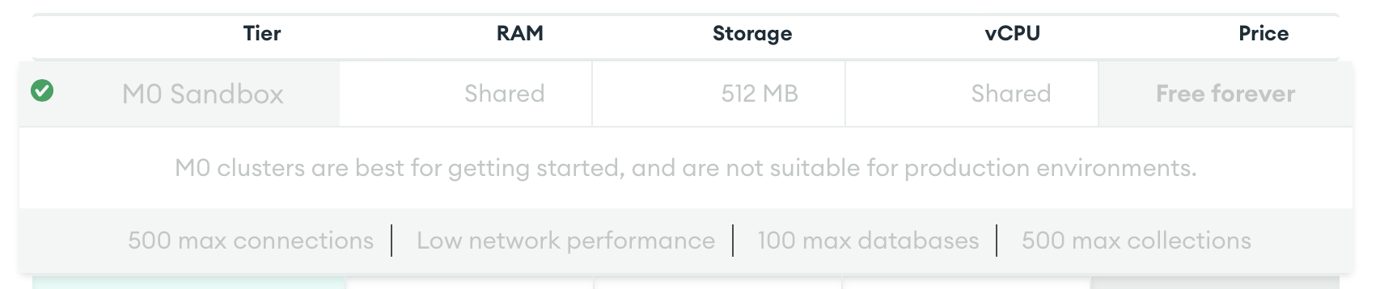
Clúster

Slide 9
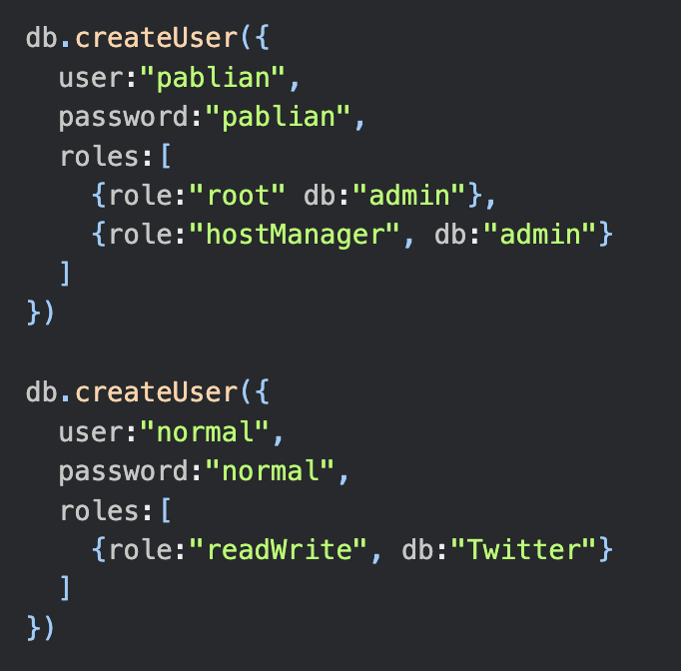
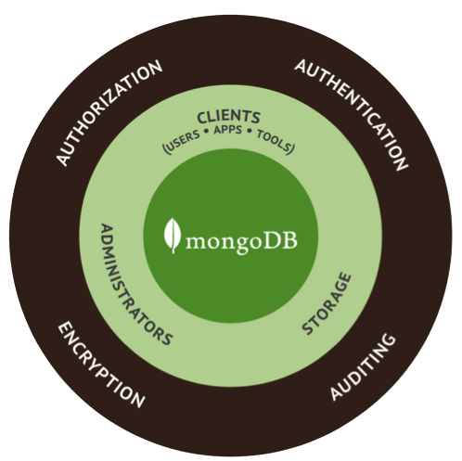
Mecanismos de seguridad

Slide 10
Estructura de los documentos
{
"_id": {
"$oid": "639ade58d716f019cfabef64"
},
"id": "1603309904441253888",
"username": ”visumania",
"followers": 69,
"text": ”Tengo unas ganas locas de ir a comerme un #kapsalon con @PabloCordon a Moguer 🤤",
"hashtags": [{text: ”kapsalon”, índices:[43,51]}],
"language": "es",
"created": {
"$date": {
"$numberLong": "1671093843000"
}
}
}

Slide 11
03
Código

Slide 12
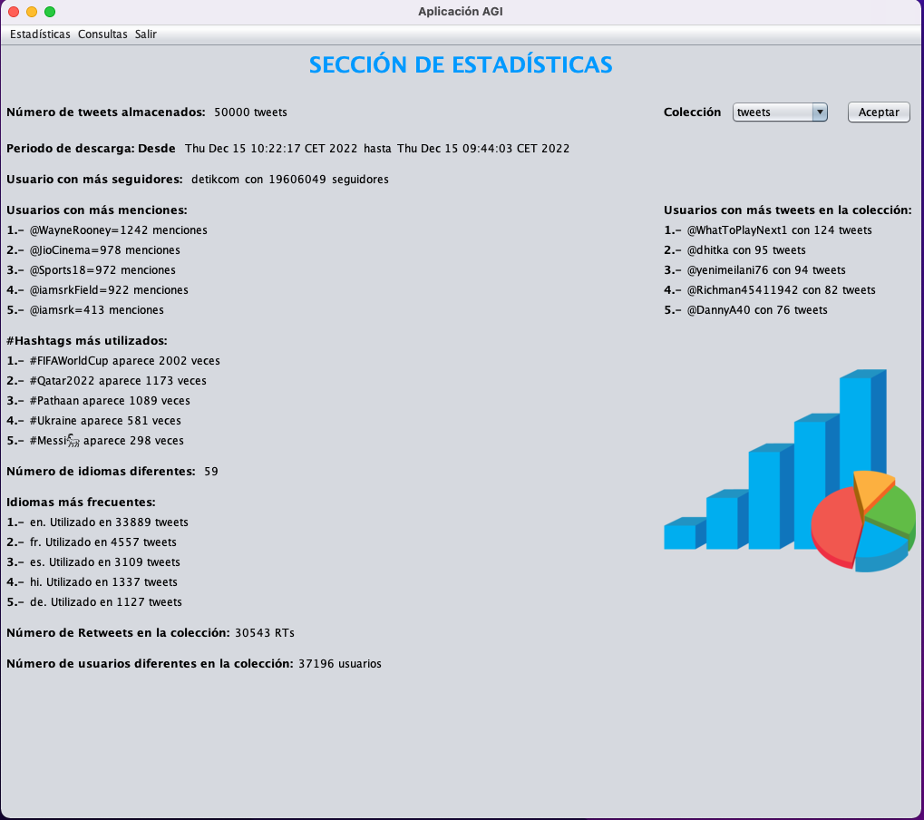

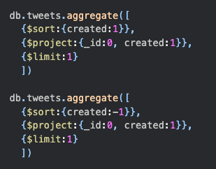

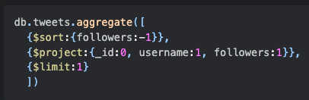

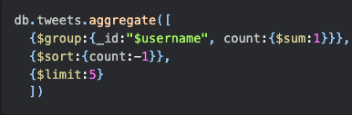
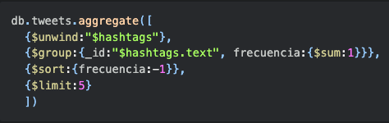
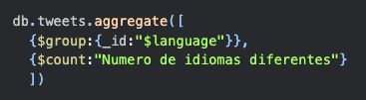
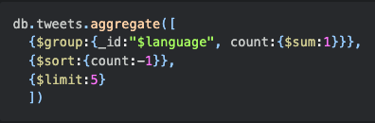
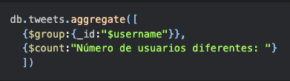
Funcionalidad de estadísticas

Slide 13
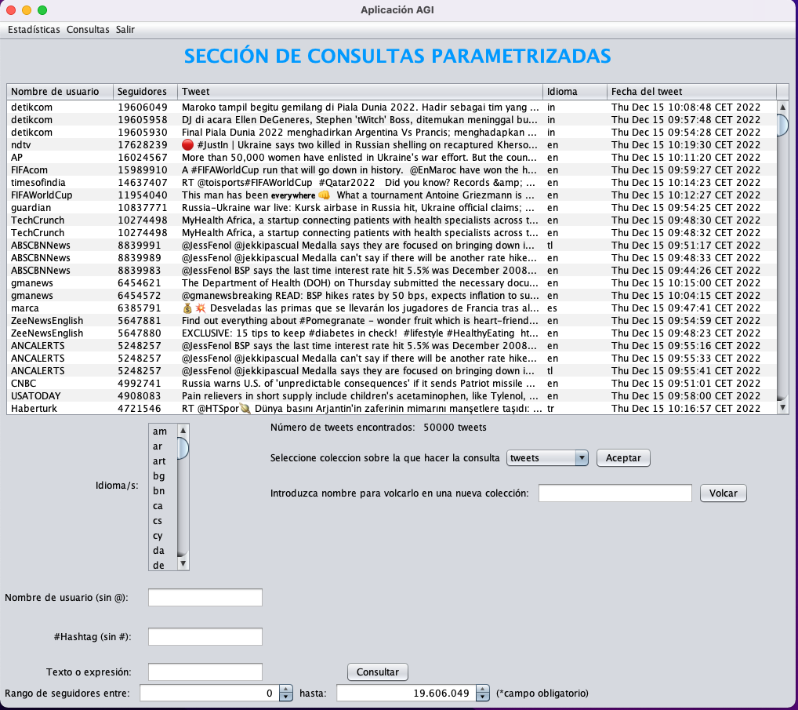
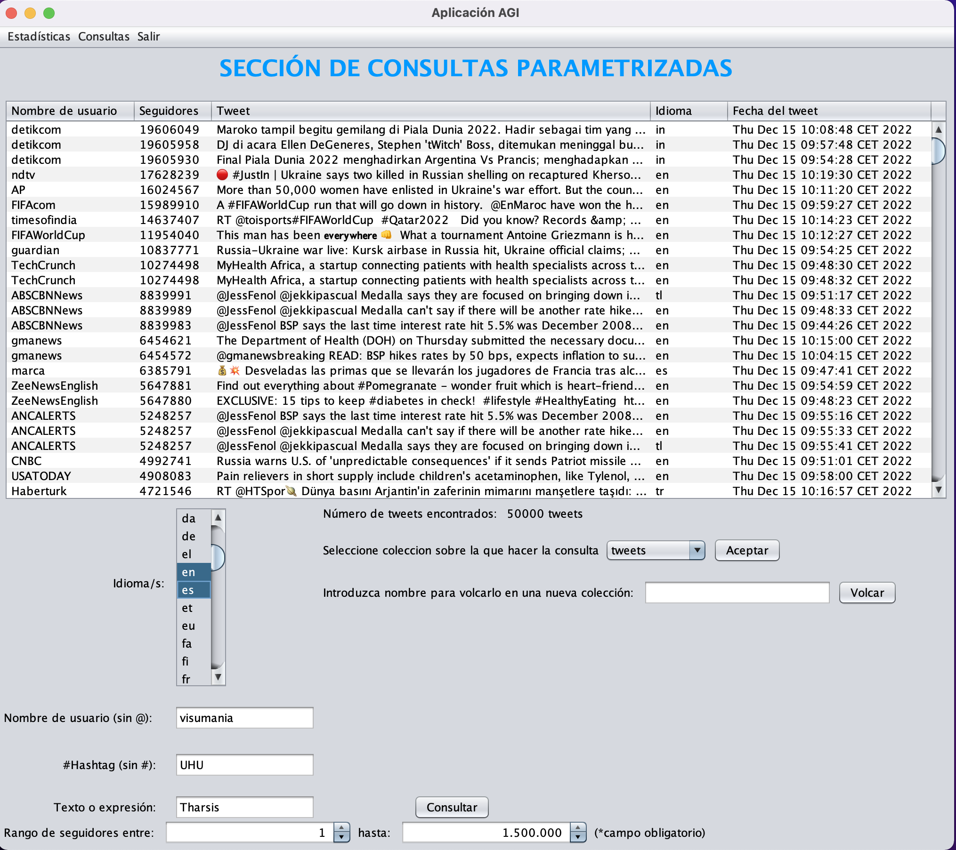
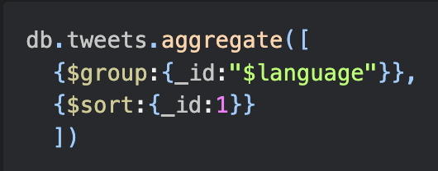
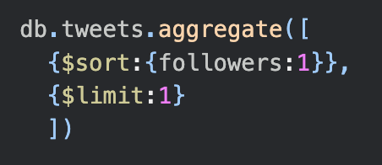
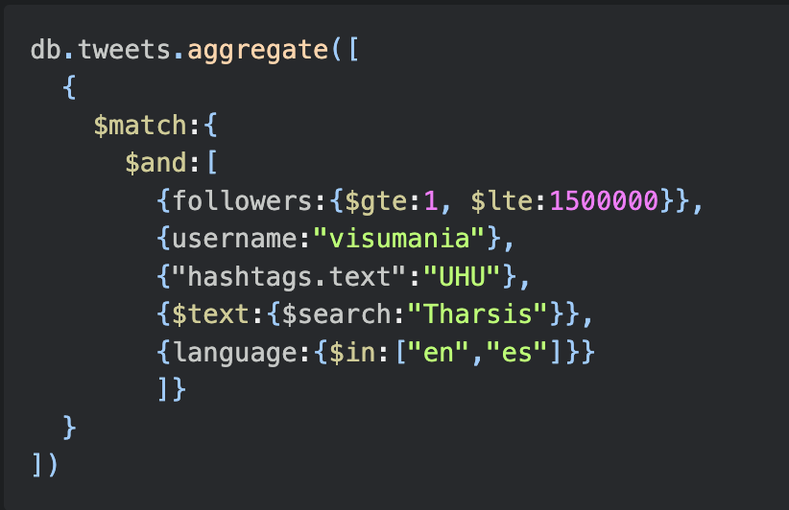
Funcionalidad de consultas

Slide 14
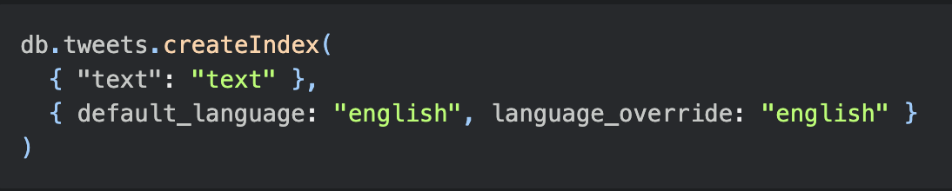
Índice de texto

Slide 15
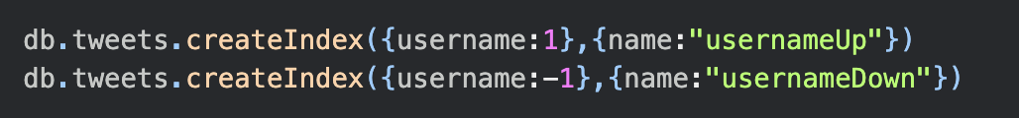
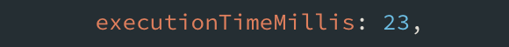
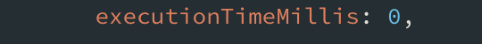
Índice sobre el campo username
hint({$natural:1})

Slide 16
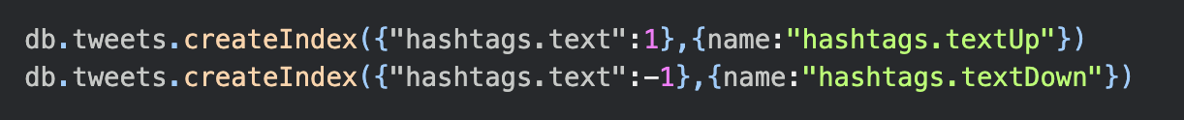
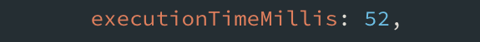
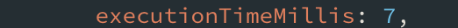
Índice sobre el campo hashtags.text
hint({$natural:1})

Slide 17
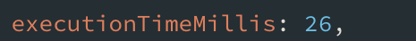
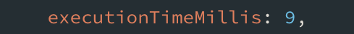
Índice descendente sobre el campo followers
hint({$natural:1})

Slide 18
04
Demostración de funcionamiento

Slide 19
05
Conclusiones personales

Slide 20
Importancia de almacenamiento y gestión de los datos
Flexibilidad que aporta MongoDB frente a las bases de datos relacionales
Búsquedas optimizadas con la creación de índices
Trabajo futuro: trabajar con todos los metadatos de los tweets

Slide 21
¡Muchas gracias!
¿Alguna pregunta?
adrian.moreno521@alu.uhu.es
pablo.cordon113@alu.uhu.es
Please keep this slide for attribution

